Slide 1
IZGLED EXCELOVEGA ZASLONA
1 | ORODNA VRSTICA ZA HITRI DOSTOP | Prednastavljenih je le nekaj ukazov (za shranjevanje, razveljavljanje …), orodno vrstico pa je mogoče tudi prilagajati (pri tem lahko izbiramo med vsemi Excelovimi ukazi).
2 | NASLOVNA VRSTICA | ime odprtega delovnega zvezka (zaslonsko_okno_exc_zaslon
3 | IKONE ZA DELO Z OKNI IN IKONA ZA DOSTOP DO EXCELOVE POMOČI | Desno zgoraj so ikone za delo z okni in ikona za dostop do Excelove pomoči
4 | TRAK | Širok pas z ikonami zgoraj, ki se spreminjajo s klikom na imena „menijev“. Meniji so poimenovani kot UKAZNE KARTICE in KONTEKSTNI MENIJI in vsebujejo ikone za dostop in uporabo funkcionalnosti Excela.
5 | VNOSNA VRSTICA | naslov in vsebina vnosne celice
6 | OKNO S PREGLEDNICO | mreža polj s podatki, slikami, grafikoni, imeni delovnih listov, oznakami vrstic in stolpcev, vodoravnim in navpičnim drsnikom …
7 | JEZIČKI DELOVNIH LISTOV ZA PREMIKANJE MED LISTI | V spodnjem levem delu okna se nahajajo jezički delovnih listov za premikanje med listi.
8 | IKONE ZA SPREM. POGLEDA NA PODATKE IN DOL. POVEČAVE POG. | Spodaj desno so še ikone za spremembo pogleda na podatke in določitev povečave pogleda.

Slide 2
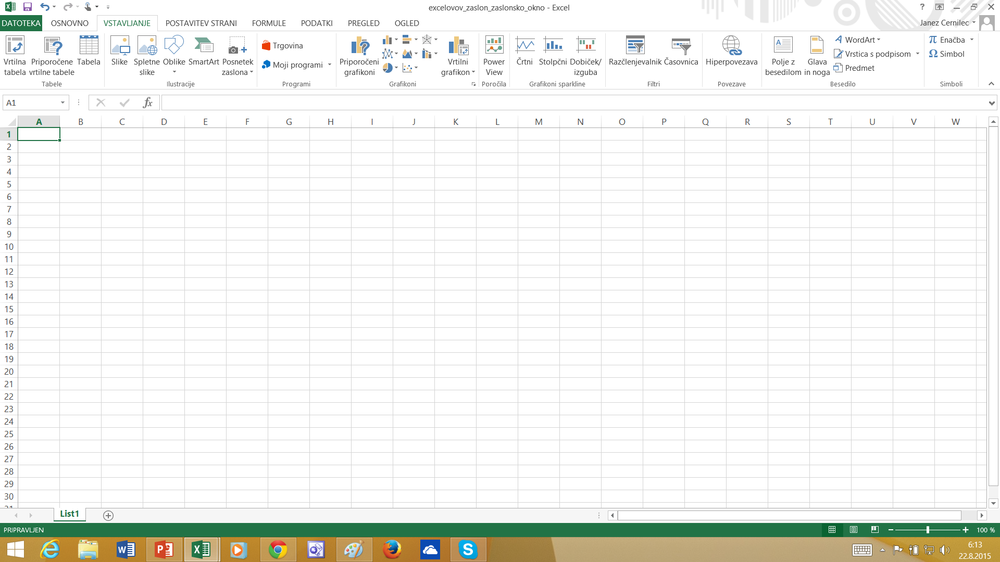
ORODNA VRSTICA ZA HITRI DOSTOP -> NASLOVNA VRSTICA -> IKONE ZA DELO Z OKNI IN POMOČ

Slide 3
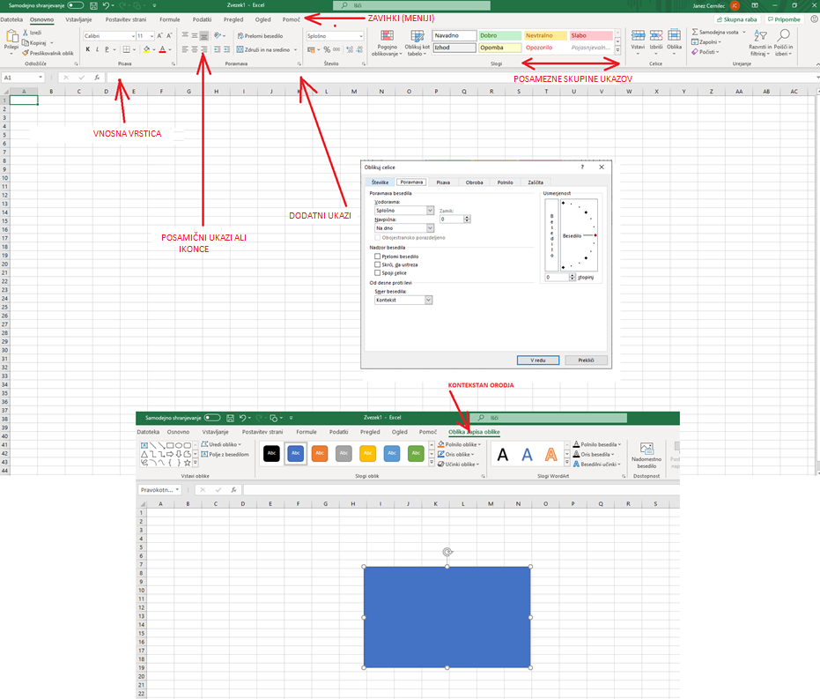

Slide 4

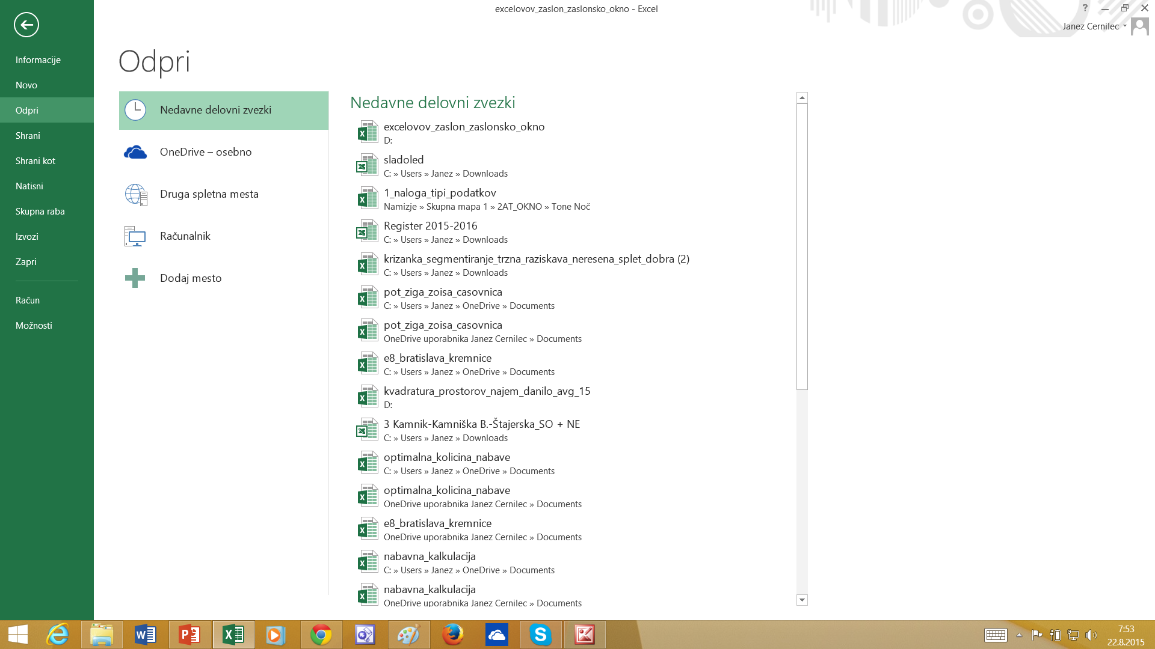
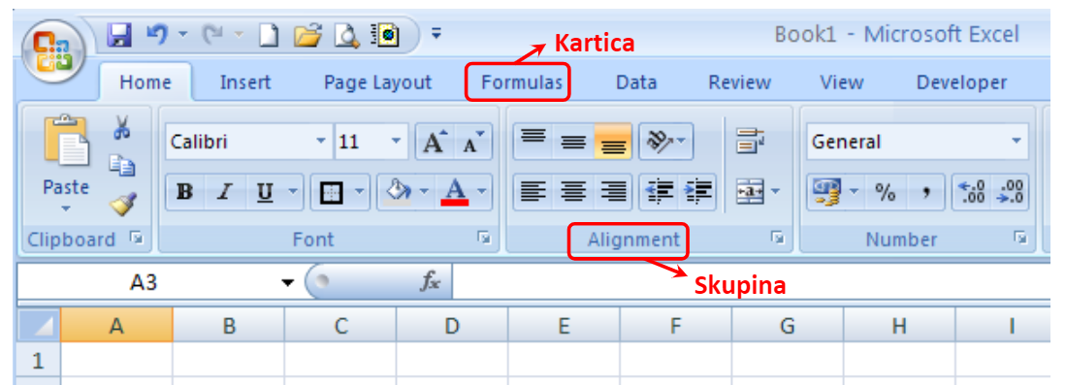
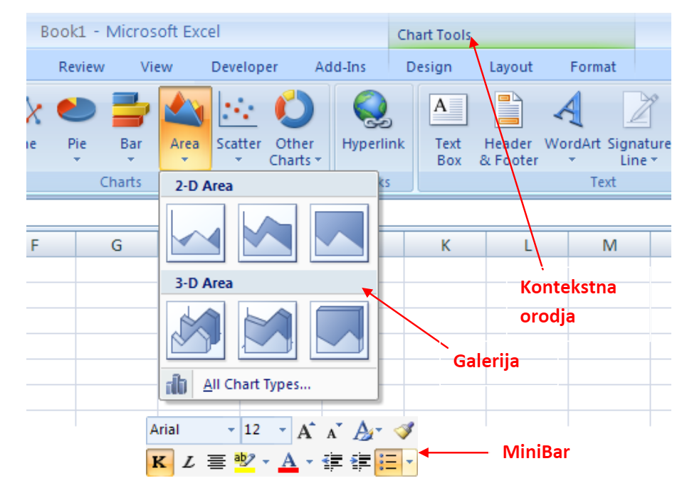
TRAK (UKAZNE KARTICE -> KONTEKSNI MENIJI -> IKONE ZA DOSTOP IN UPORABO FUNKCIONALNOSTI)

Slide 5
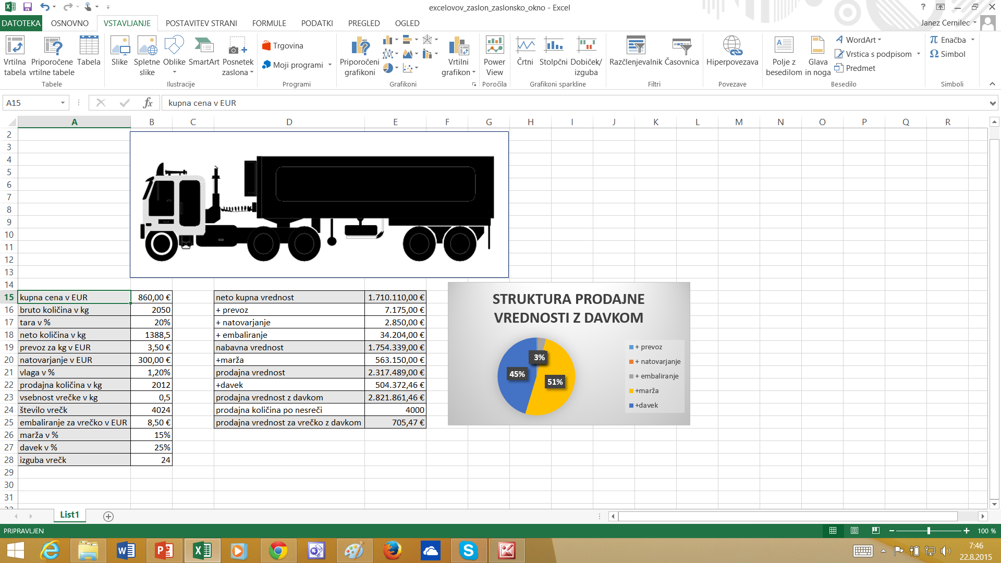
VNOSNA VRSTICA (naslov in vsebina vnosne celice)

Slide 6

OKNO S PREGLEDNICO (mreža polj s podatki, slikami, grafikoni, imeni delovnih listov, oznakami vrstic in stolpcev, vodoravnim in navpičnim drsnikom)

Slide 7
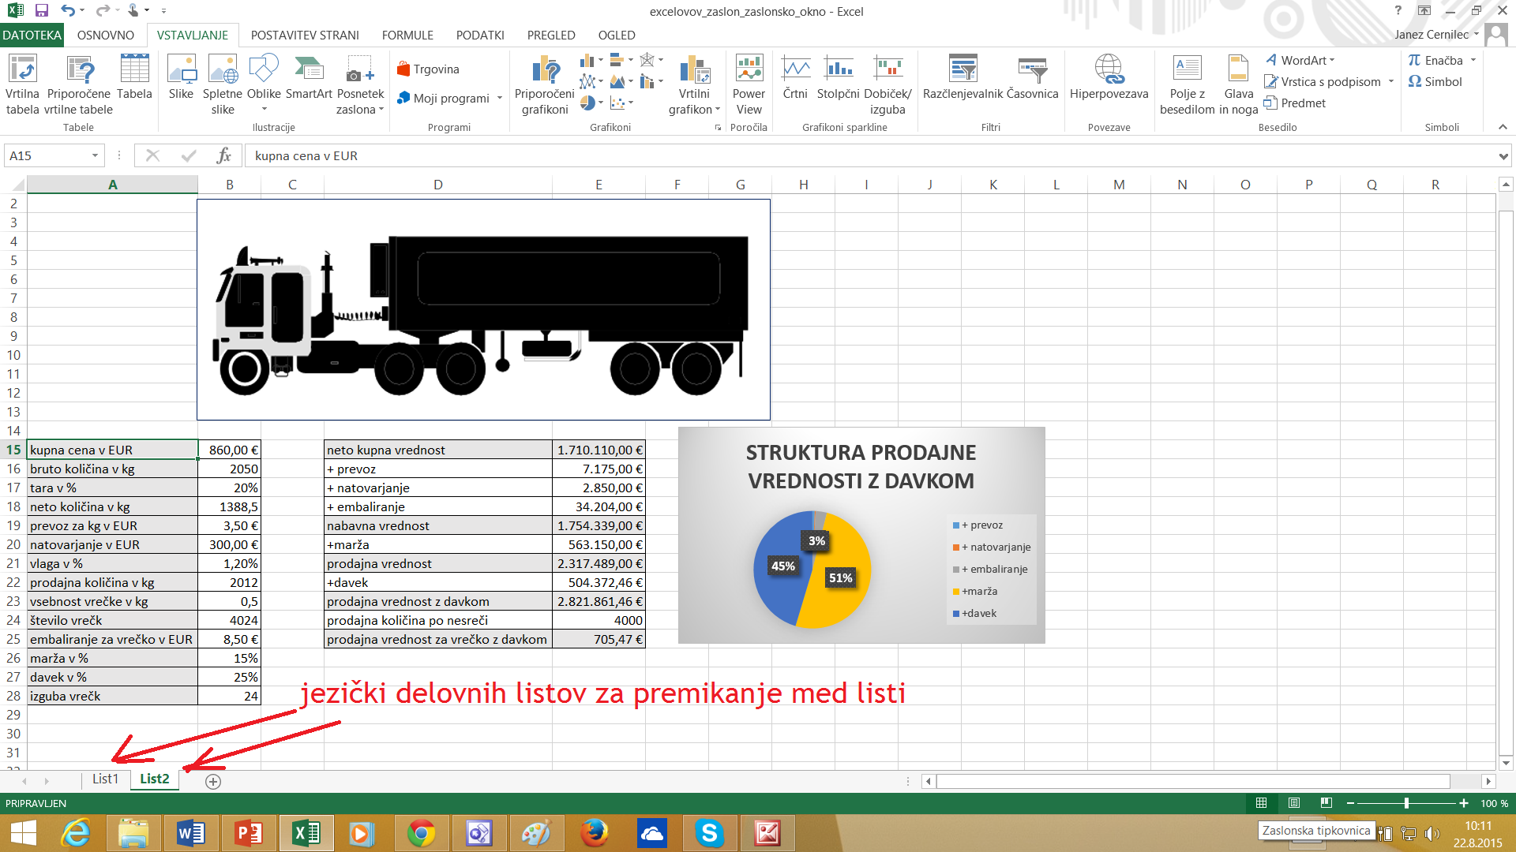

Slide 8
